Slide 1
আজকের ক্লাশে সবাইকে স্বাগতম

Slide 2
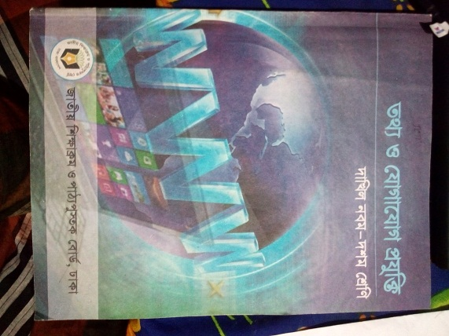
পরিচিতি
শবনম মোস্তারী
সহকারি শিক্ষক (আই সি টি)
শের-ই-বাংলা বালিকা মাধ্যমিক বিদ্যালয়
কলেজ রোড, বরিশাল।
মোবাইল-০১৭১৮৫৬০৪০১
শ্রেণী :-৮ম
বিষয়ঃ তথ্য ও যোগাযোগ প্রযুক্তি
১য় অধ্যায়,
পাঠ- 5
সময়:- ৫0 মি:

Slide 3
ছবির মাধ্যমে কি বুঝতে পারছো ?

Slide 4
আজকের পাঠ
যোগাযোগ ক্ষেএে তথ্য ও যোগাযোগ প্রযুক্তি

Slide 5
যোগাযোগ দুই প্রকার ১) এক মুখী যোগাযোগ ২) দ্বি মুখী যোগাযোগ

Slide 6
যোগাযোগের ধরন
১) একমুখী যোগাযোগ :- যখন একজন ব্যাক্তি বা একটি প্রতিস্ঠান অনেকের সাথে যোগাযোগ করে সে পদ্ধতিটি হলো একমুখী যোগাযোগ ইংরেজীতে বলে “ব্রডকাস্ট” যেমন:- রেডিও, টেলিভিশন, খবরের কাগজ ।

Slide 7
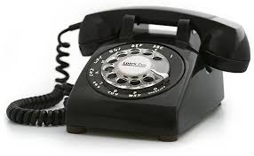
দ্বি মুখী যোগাযোগ

Slide 8
২)দ্বিমুখী যোগাযোগ :- একমুখী যোগাযোগের সম্পূরক
রুপটি হচ্ছে দ্বিমুখী যোগাযোগ। যেমন:-টেলিফোন । টেলিফোন এ দুজন একই সাথে যোগাযোগ করতে পারে।

Slide 9
একক কাজ
১) যোগাযোগ কত প্রকার কি কি?

Slide 10
এখন নামের পাশাপাশি আর একটি গুরুত্বপূর্ন হচ্ছে ই-মেইল এড্রেস কয়েকটি গুরুত্বপূর্ন অক্ষর ও বিশেষ চিহ্ন দিয়ে ই-মেইল এড্রেস তৈরী হয় এবং এটি দিয়ে পৃথিবীর যে কোন জায়গায় যোগাযোগ করা যায়।
যোগাযোগের বিভিন্ন মাধ্যম

Slide 11
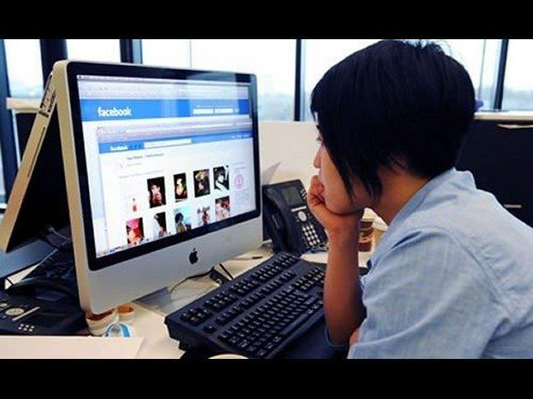
সামাজিক যোগাযোগ

Slide 12
তথ্য ও প্রযুক্তির আর একটি গুরুত্বপূর্ন মাধ্যম হলো সামাজিক যোগাযোগ। আজকাল সামাজিক নেটওয়ার্ক ব্যবহার করে একজন একই সময়ে অনেকের সাথে যোগাযোগ করতে পারে। সংগঠিত হয়ে বিভিন্ন উন্নয়নমূলক কাজে অংশগ্রহন করতে পারে।
যোগাযোগের বিভিন্ন মাধ্যম

Slide 13
সারা পৃথিবীর মানুষের ভেতর যোগাযোগটা বাড়িয়ে দিয়ে একটি নতুন পৃথিবীর জন্ম দিতে শুরু করেছে ভারচুয়াল(virtual)জগত
যোগাযোগের বিভিন্ন মাধ্যম

Slide 14
দলীয় কাজ
যোগাযোগের বিভিন্ন মাধ্যম গুলি উল্লেখ কর?

Slide 15
মূল্যায়ন
১)দ্বিমূখী যোগাযোগ কি?
২) ই- মেইল কি কাজে লাগে?
৩)সামাজিক যোগাযোগ কি?

Slide 16
বাড়ির কাজ
দ্রুত যোগাযোগ এর ফলে নতুন পৃথিবীর জন্ম হয়েছে কথাটি বুঝিয়ে লেখ।

Slide 17
সবাইকে ধন্যবাদ

